Slide 1

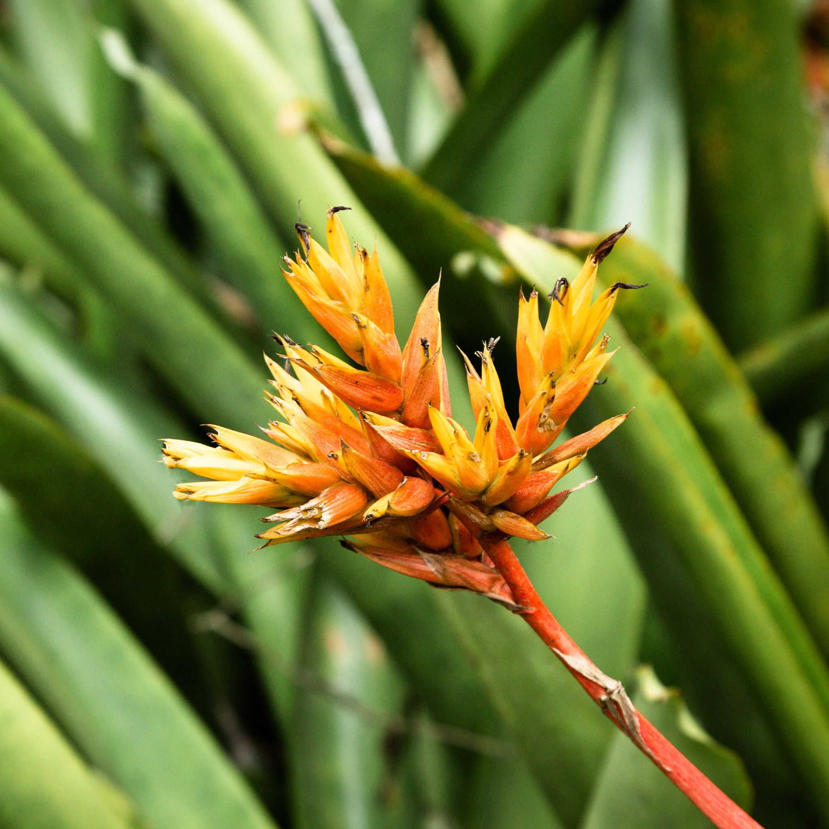

الوحدة الثانية
الفصل الرابع
أماكن العيش

Slide 2


أين تعيش الحيوانات ؟

Slide 3

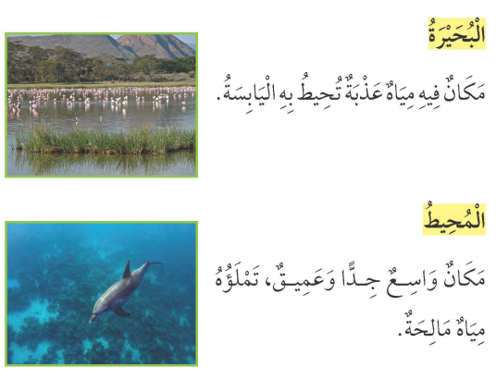
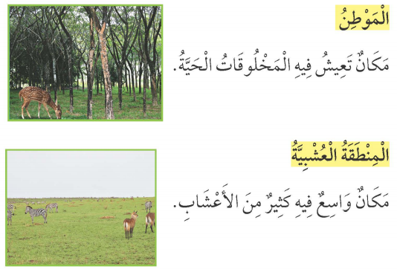
مفردات الفصل الرابع
هيا لنتعرف يا أصدقائي على المفردات

Slide 4
الدرس الأول
مواطن على اليابسة

Slide 5

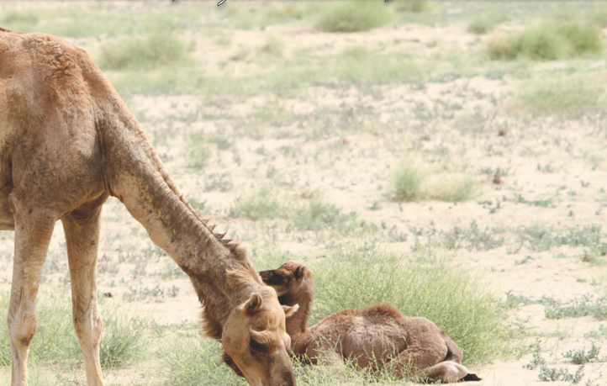
أنظر و أتساءل
ما أنواع النباتات و الحيوانات التي تعيش في موطن الصحراء ؟

Slide 6


Slide 7
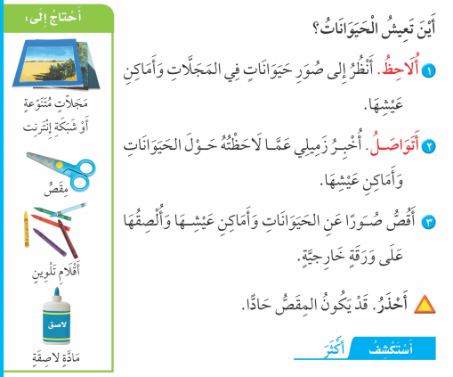

Slide 8
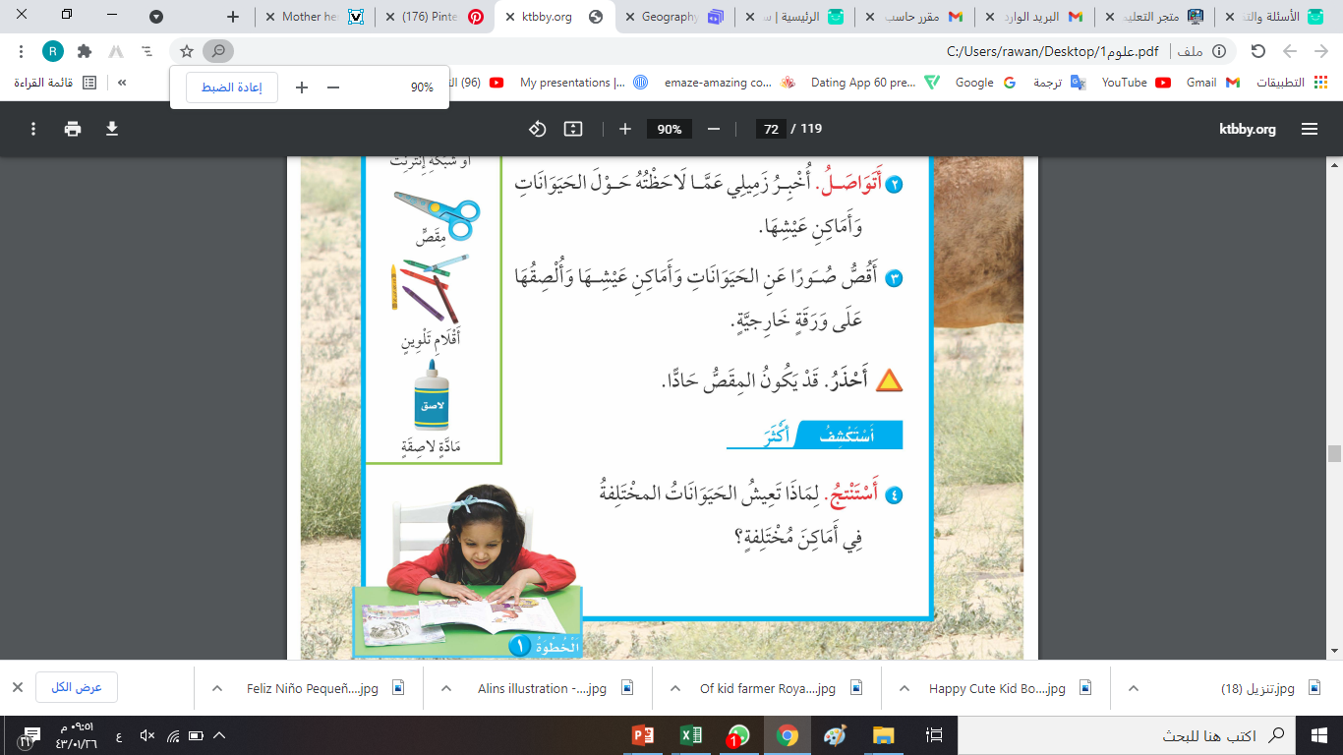
أستكشف

Slide 9
أقرأ وأتعلم

Slide 10
أقرأ وأتعلم
ما موطن الصحراء ؟
خلق الله سبحانه وتعالى الحيوانات وهيأ لها مواطن مختلفة ومن هذه المواطن
الصحراء

Slide 11



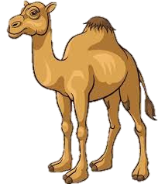
لنتعرف كيف يتكيف
الجمل في الصحراء
قال تعالى:
(أَفَلَا يَنظُرُونَ إِلَى ٱلْإِبِلِ كَيْفَ خُلِقَتْ)

Slide 12
أقرأ وأتعلم
ما موطن الصحراء ؟
الموطن: هو المكان الذي تعيش في المخلوقات الحية
تعيش في الصحراء نباتات و حيوانات

Slide 13
أسمي حيوانات أو نباتات تعيش في الصحراء؟

Slide 14
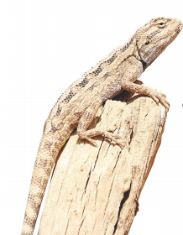
الموطن
تعيش السحلية
في الصحراء

Slide 15
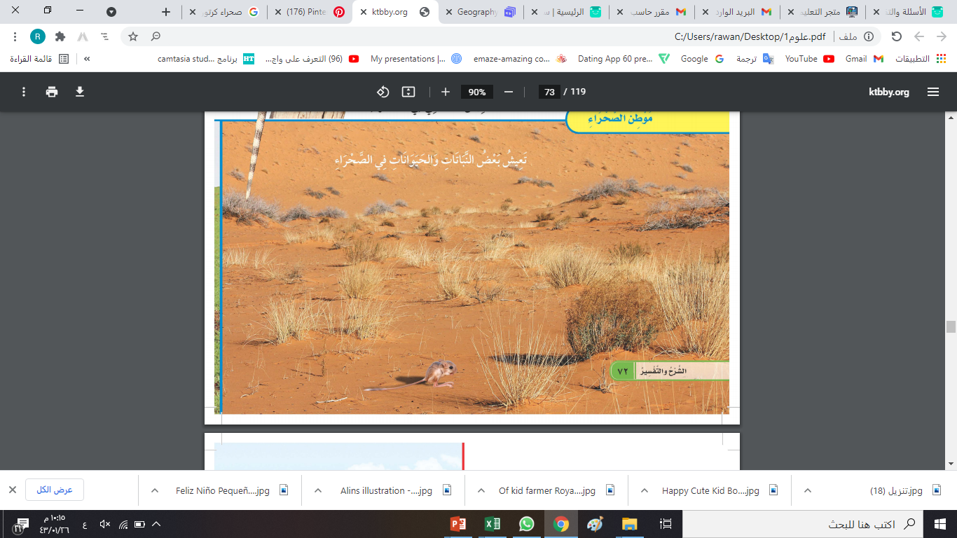

Slide 16
أقرأ وأتعلم
ما موطن المنطقة العشبية؟
من المواطن أيضًا المنطقة العشبية
وهي منطقة واسعة فيها أعشاب كثيرة
تختبئ فيها الحيوانات لتبقى آمنه

Slide 17
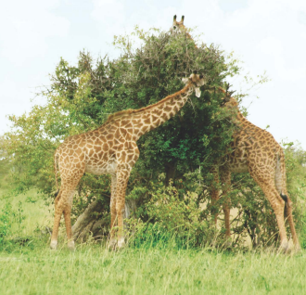
الموطن
الزرافة لها رقبة طويلة
تساعدها على تناول أوراق
الأشجار العالية

Slide 18
بماذا تتميز المنطقة العشبية ؟

Slide 19
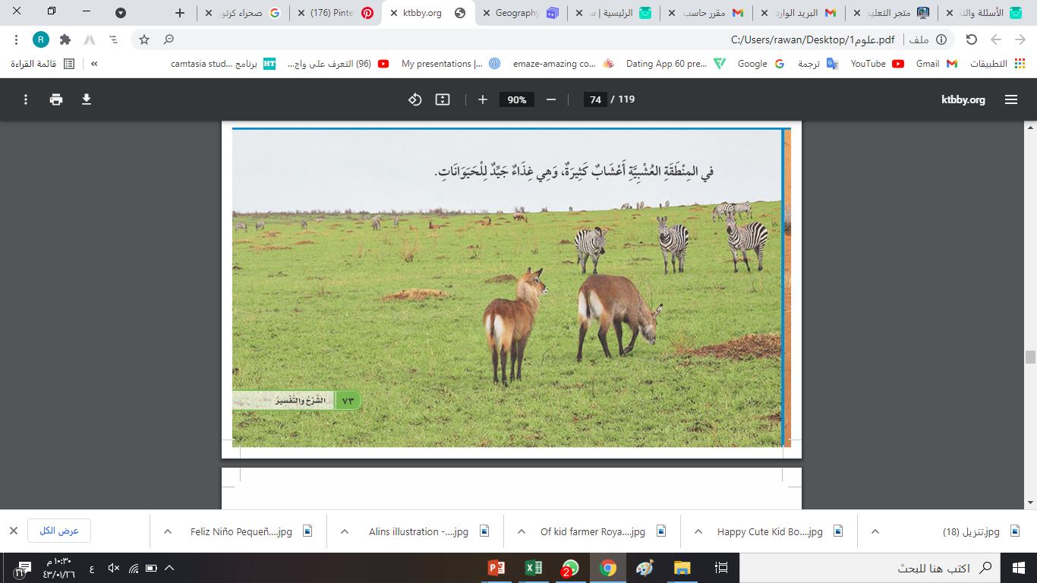

Slide 20
أقرأ وأتعلم
ما موطن الغابة ؟
الغابة موطن آخر تنمو فيه أشجار كثيرة وطويلة
ترتفع الأشجار عاليا فوق النباتات الأخرى
لكي تتمكن من الحصول على حاجاتها من ضوء الشمس

Slide 21
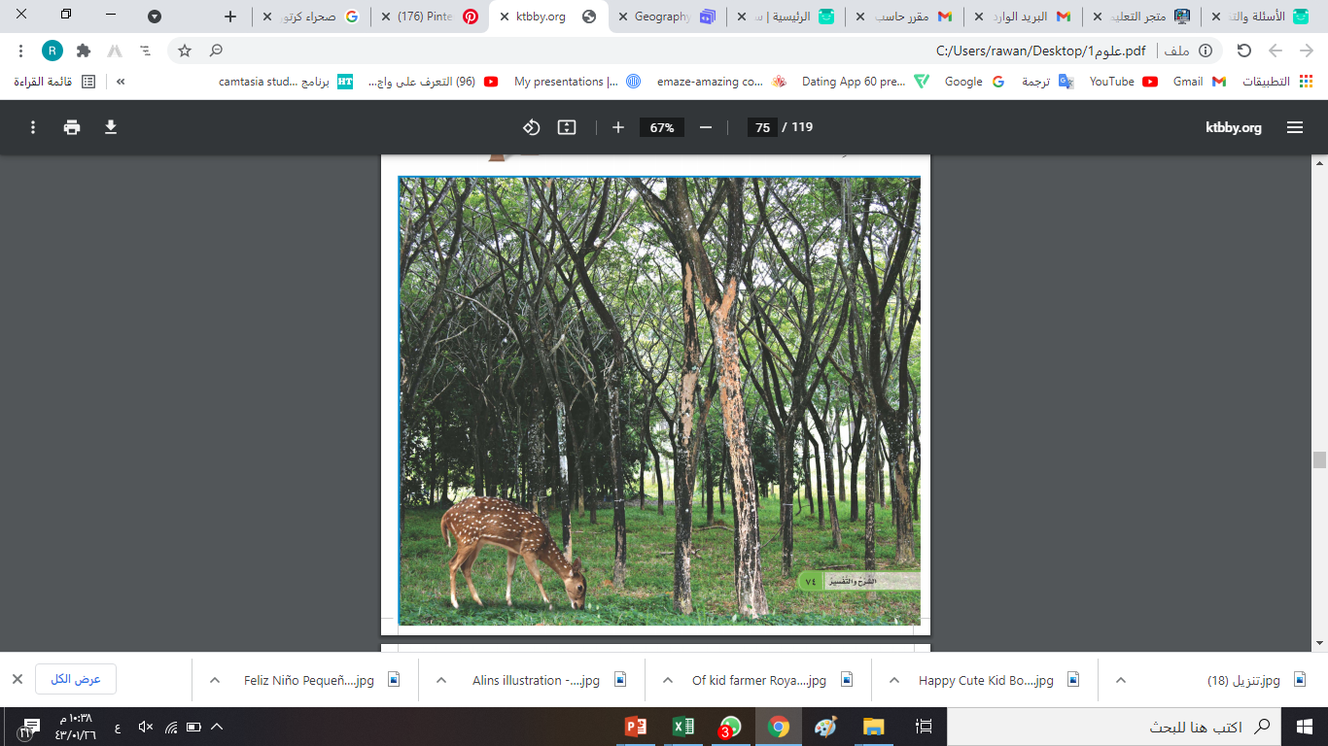

Slide 22
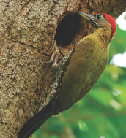
الموطن
بعض الحيوانات يحصل على طعامه
من الأشجار وبعضها الآخر يتخذ جذع الشجر مسكنًا
أو مخزنًا لطعامه

Slide 23

لماذا تعد الغابة موطنًا
مناسبًا للحيوانات

Slide 24

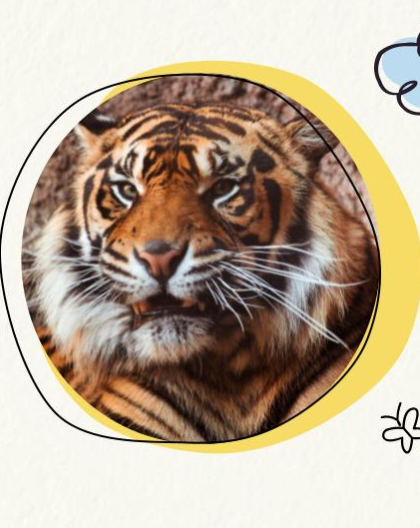
أقرأ الصورة
كيف يساعد هذا النبات نقار الخشب على الحصول على حاجاته؟

Slide 25
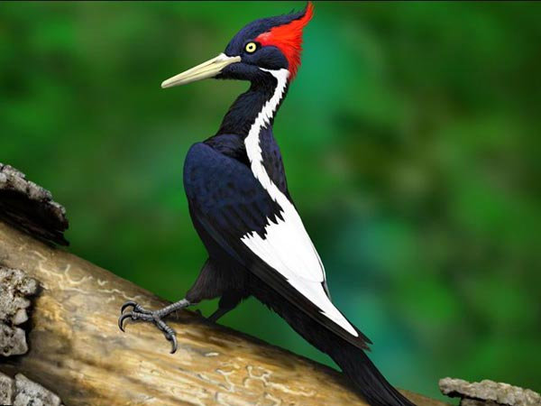
كيف يصنع نقار الخشب عشه

Slide 26


Slide 27

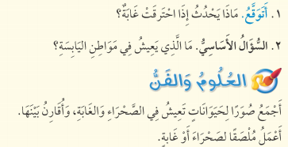
أُفكر وأتحدث

